Slide 1
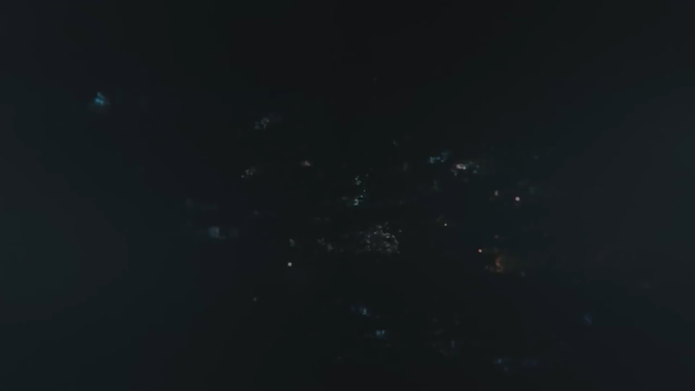
Notes:
https://www.youtube.com/watch?v=mMVs23AO3fI

Slide 2
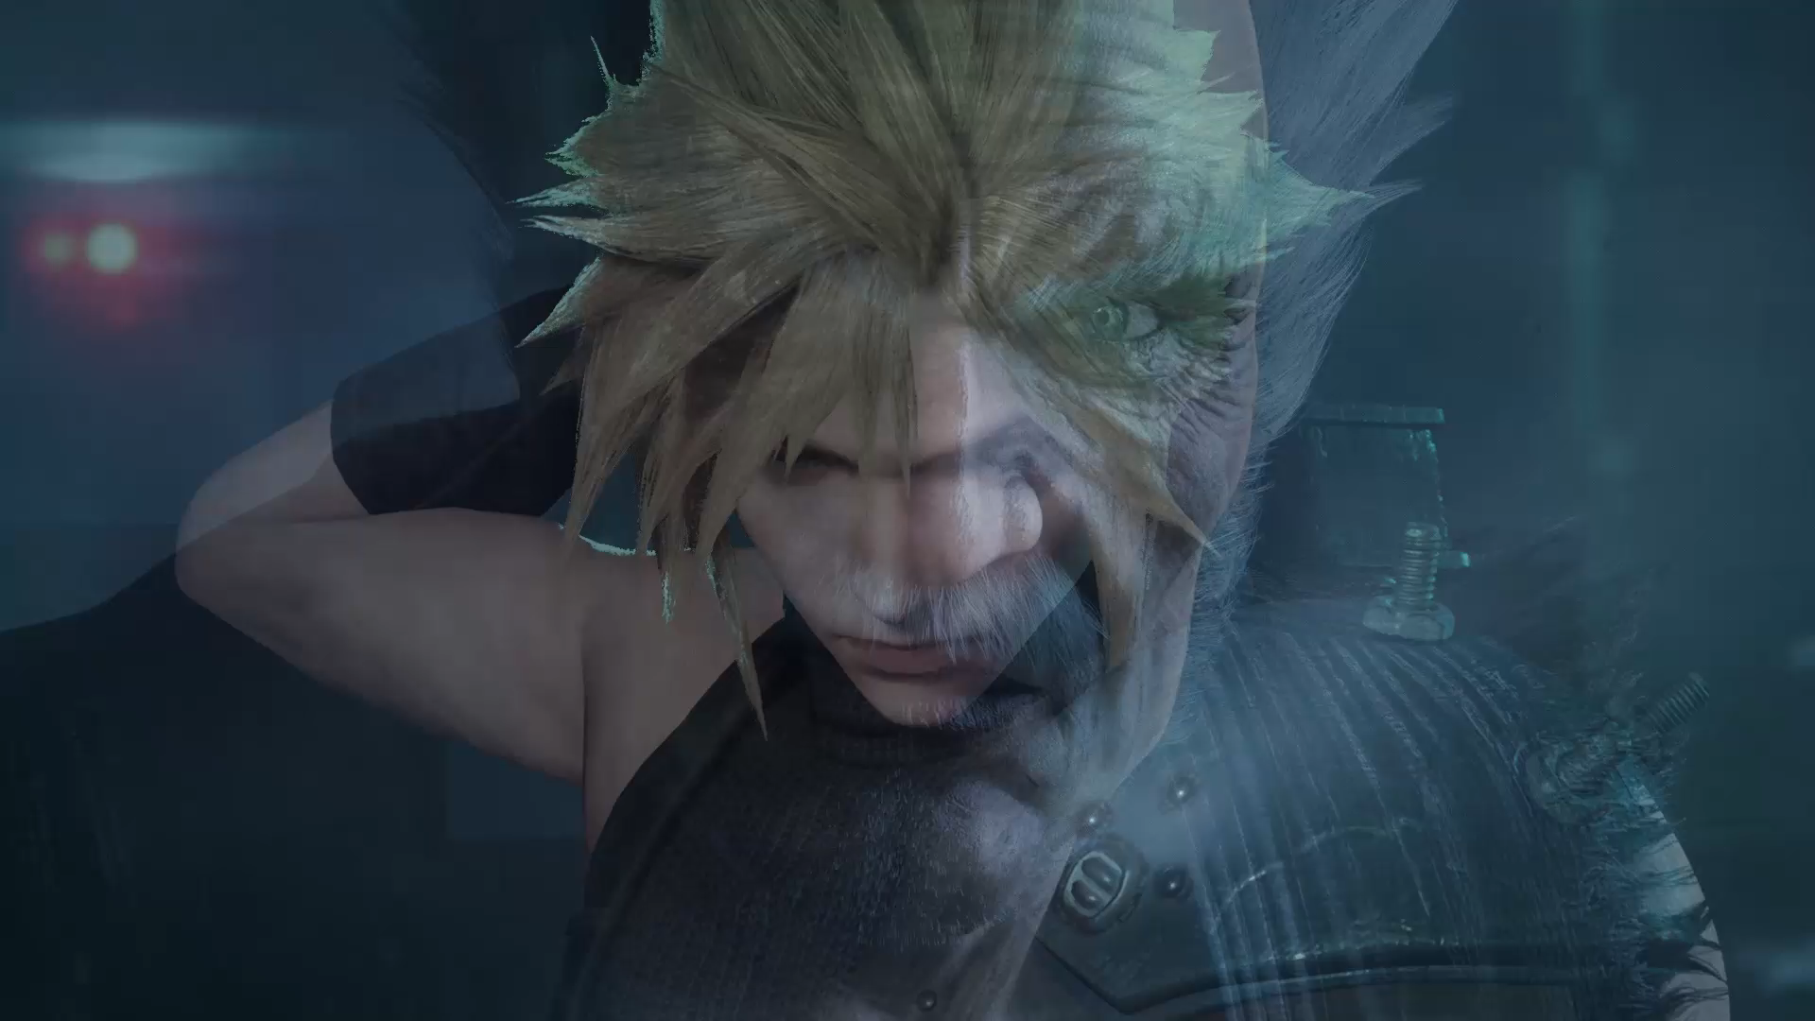
Notes:
https://www.unrealengine.com/what-is-unreal-engine-4

Slide 4
Unreal Engine
Spiel-Engine
1998 Entwickelt von Epic Games
Aktuell: Unreal Engine 4
2D und 3D Anwendungen
Notes:
Engine: Programm für komplexe Berechnungen/Simulationen
Spiel Engine = Framework für Computerspiele, steuert Spielverlauf und visuelle Darstellung
Zusätzlich Physik-, Audio-, und Rendering Engine

Slide 5




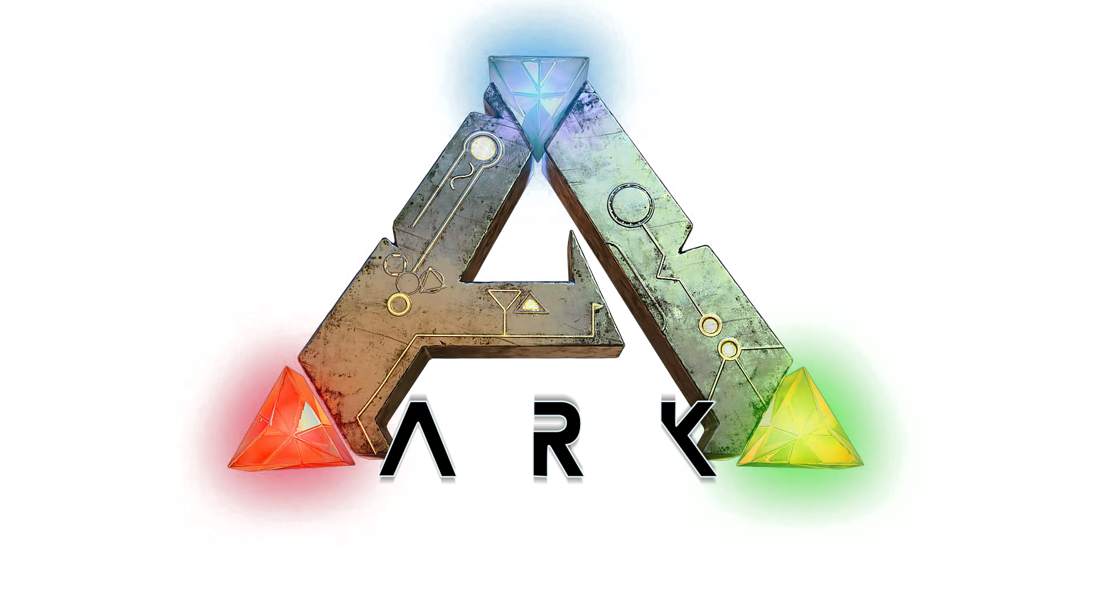
Plattformen & Anwendungen
Notes:
Ursprüngliche Anwendung: First-Person-Shooter
Paragon
Rocket League
Kingdom Hearts III
Final Fantasy 7 Remake
Unreal Tournament
Nicht nur Spiele, sondern auch Architekturvisualisationen und Unternehmensanwendungen (Toyota Showroom 360)

Slide 6
Features & Tools
(Visuelle) Blaupausen
C++ Source Code
Animationstool Sequencer
Visuelles Programmieren
Sofortige Spiel-Preview
Anleitungen, Community & Lernvideos
Marktplatz
Source Control
Automation System (z.B. Unit Tests, Feature Tests…)
Notes:
Blueprints:
Ohne programmieren erstellen- c++ allerdings schneller → konvertieren möglich
In c++ geschrieben
Tools für Cinematics & Rendering
Visuelles Programmieren
Sofortige Spielpreview in der Entwicklungsumgebung
Anleitungen, Community & Lernvideos von Epic Games
Marktplatz, kaufen von zusätzlichen Features (andere PhysicEngine / Blaupausen)
Git
Unit Testing, Feature Testing & Content Stress Testing

Slide 7
Unreal Engine - Nutzung
Kostenlose Nutzung, bei Gewinn über 3000$ pro Quartal 5%
Alle Tools und Features
Source Code
Komplette Projekte und Beispiele
Reguläre Updates und Bugfixes

Slide 8
Demo

Slide 10
Sources
http://timstatis.com/images/UE4-logo.png
https://cdn1.unrealengine.com/UnrealEngine/3384587/logo-epic-5f523206930e3d5f894cef1e1ac9080e.svg
http://cdn.pcwallart.com/images/unreal-engine-4-logo-transparent-wallpaper-2.jpg
http://media.psu.com/media/screenshots/2015-04/9405-315600--logo--rocket-league---hz-on-non-whitepng.png
http://www.jp.square-enix.com/ffvii_remake/img/logo.png
http://media.bestofmicro.com/J/Z/537263/gallery/Paragon-Logo_w_600.png
http://wallsdesk.com/wp-content/uploads/2016/11/Kingdom-Hearts-3-Logo-PNG.png
http://vignette1.wikia.nocookie.net/ark-survival-evolved/images/1/1a/ARK_LOGO.png/revision/latest?cb=20150511235724
https://www.youtube.com/watch?v=mMVs23AO3fI
https://www.unrealengine.com/what-is-unreal-engine-4
https://www.unrealengine.com/
https://de.wikipedia.org/wiki/Engine
https://en.wikipedia.org/wiki/Game_engine

